Slide 1
”Choroby układu krążenia jako problem zdrowia publicznego w woj. lubelskim i powiecie bialskim”
mgr Rafał HALIK
Zakład Centrum Monitorowania i Analiz Stanu Zdrowia Ludności

Slide 2
Oczekiwana długość życia mężczyzn w powiatach woj. lubelskiego oraz w Polsce w latach 2011-2013

Slide 3
Oczekiwana długość życia kobiet w powiatach woj. lubelskiego oraz w Polsce w latach 2011-2013

Slide 4
Struktura zgonów z powodu ChUK w powiecie bialskim i m. Biała Podlaska, 2011-2013

Slide 5
Umieralność mężczyzn z powodu ChUK w powiecie bialskim - standaryzowany wskaźnika umieralności (SMR)

Slide 6
Umieralność kobiet z powodu ChUK w powiecie bialskim -standaryzowany wskaźnik umieralności (SMR)

Slide 7
Umieralność mężczyzn z powodu ChUK w m. Biała Podlaska - standaryzowany wskaźnika umieralności (SMR)

Slide 8
Umieralność kobiet z powodu ChUK w m. Biała Podlaska -standaryzowany wskaźnik umieralności (SMR)

Slide 9
Standaryzowany współczynnik hospitalizacji z powodu ChUK (I00-I99) na 100 000 mieszkańców , w Białej Podlaskiej, powiecie bialskim i woj. lubelskim w roku 2013

Slide 10
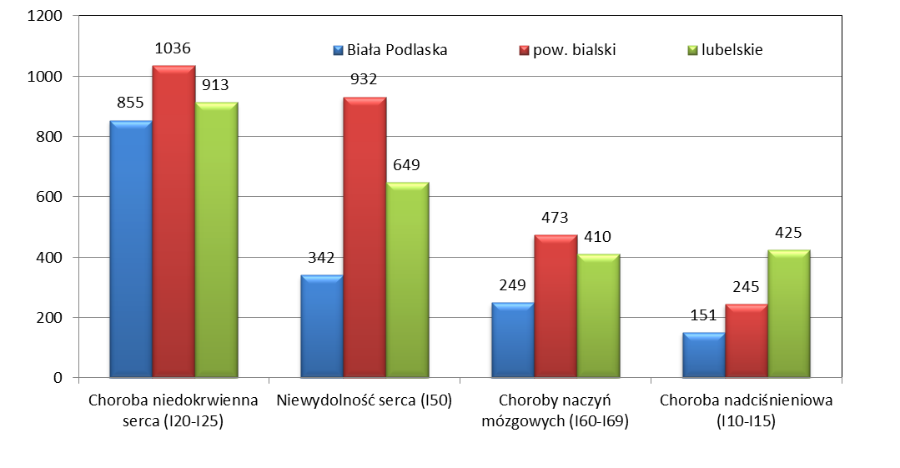
Standaryzowany współczynnik hospitalizacji na 100 000 mieszkańców , w Białej Podlaskiej, powiecie bialskim i woj. lubelskim w roku 2013

Slide 11


Walka z czynnikami ryzyka chorób układu krążenia stanowi również prewencję innych chorób przewlekłych
Choroby nowotworowe
Palenie tytoniu
Wysokotłuszczowa
i bogata w węglowodany
dieta
Brak aktywności
fizycznej
Duża podaż soli i
sodu w diecie
Wysokie spożycie
alkoholu
Stres
Cukrzyca
Choroby układu kostno-szkieletowego
Choroby układu krążenia
Choroby układu pokarmowego
Wypadki i urazy
Zaburzenia psychiczne
Według WHO dzięki modyfikacji stylu życia można uniknąć 80% przypadków chorób układu krążenia

Slide 12
Rozpowszechnienie czynników ryzyka – odsetek mężczyzn palących tytoń w Polsce i woj. lubelskim według grup wiekowych (wg. GUS 2009)

Slide 13
Rozpowszechnienie czynników ryzyka – odsetek kobiet palących tytoń w Polsce i woj. lubelskim według grup wiekowych (wg. GUS 2009)

Slide 14
Rozpowszechnienie czynników ryzyka – odsetek osób z nadwagą i otyłością w Polsce i woj. lubelskim według grup wiekowych
(wg. GUS 2009)

Slide 15
Czynniki odpowiadające za redukcję liczby zgonów z powodu choroby niedokrwiennej serca w Polsce w latach 1991 – 2005 (wg. analiz prof. T. Zdrojewskiego)
- 4% otyłość
- 2% cukrzyca
0 % nadciśnienie
39 % cholesterol
11 % palenie tytoniu
10 % aktywność fizyczna
37 % medycyna naprawcza

Slide 16
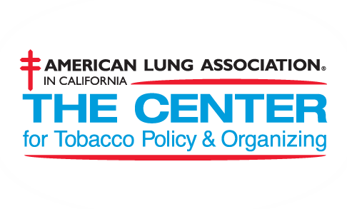







Przykłady skutecznych interwencji skierowanych na czynniki ryzyka chorób układu krążenia o zasięgu lokalnym
Palenie tytoniu
Wysokocukrowa
i wysokotłuszczowa
dieta
Brak aktywności
fizycznej
Tworzenie stref wolnych od tytoniu w szczególności w miejscach publicznych, w których przebywa młodzież (Kalifornia, USA)
Zdrowe odżywianie w stołówkach pracowniczych (Australia)
Wyciszanie ruchu samochodowego, rozwój sportu powszechnego (Kopenhaga, Dania)
Duża podaż sodu i soli w diecie
Rozdawanie świeżych owoców i warzyw w szkołach (Nowy Meksyk, USA)
Ograniczanie sprzedaży „taniego” alkoholu (Kornawalia, Wielka Brytania)
Wysokie spożycie alkoholu
Rozwój sportu powszechnego (Malmoe, Szwecja)
Stres

Slide 17
Klucz do skutecznej profilaktyki ChUK na szczeblu lokalnym według wskazań WHO
Dobrze zdiagnozowana sytuacja zdrowotna lokalnej społeczności i trafnie zdefiniowane cele,
Kooperacja i wspólna koordynacja- wielosektorowość działań,
Długoletnie systematyczne działanie,
Monitorowanie efektów działań na podstawie mierzalnych wskaźników,
Odpowiednia komunikacja z adresatami działań, podkreślanie pozytywnych wartości wynikających ze zdrowia (unikanie zbędnego „dydaktyzmu”, dostosowanie języka komunikacji z odbiorcą, atrakcyjność przekazu)
Edukacja zdrowotna ma wysoką skuteczność w przypadku dzieci i młodzieży,

Slide 18
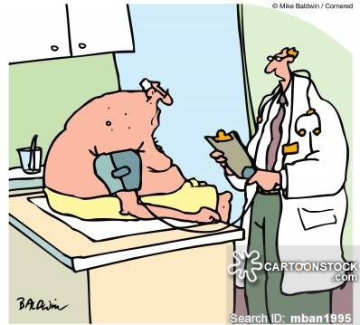
Ma pan ciśnienie niemal jak u nastolatka odżywiającego się śmieciowym jedzeniem i siedzącego przed komputerem (według badania HBSC polskie dzieci tyją w najszybszym tempie w całej Europie – problem dotyczy 18% dziewcząt i 25% chłopców)

Slide 19
Dziękuję za uwagę !

